Slide 1

Проект «Абсолют Страхование»
Иван Сухов

Slide 2
Задача
При оценке объекта страхования на этапе предстрахового рассмотрения у страховщика встает острая задача объективно оценить состояние автомобиля с учетом его актуальной рыночной цены, износа, пробега, истории ДТП и других факторов; а также потенциальную стоимость ремонта в случае утраты автомобиля. Актуальная проблема в текущих реалиях заключается в предсказании точной цены для транспортного средства (ТС) как будущего года выпуска, так и на период до 10 лет.
Задача: разработать алгоритм, который анализирует заданные значения и восполняет недостающие поля по ближайшим цифровым значениям в логике влияющих факторов.

Slide 3
Алгоритм решения задачи
1. Первичный анализ исходных данных.
Получение описательных статистических характеристик .
Анализ на выбросы и очистка данных.
2. Расчет начальной амортизации с учетом факторов: страна бренда, мощность.
3. Предобработка пропусков двумя способами.
Заполнение пропусков по заданному тренду (от трех значений амортизации) и по рассчитанной амортизации.
Заполнение всех пропусков с помощью линейной регрессии.
4. Определение коэффициентов влияния факторов (модель автомобиля, мощность) на относительные изменения цен на данных полученных линейной регрессией.
5. Уточнение амортизации.
Обучение модели предсказания амортизации с учетом коэффициентов влияния.
Обновление амортизации и заполнение пропусков по обновленной амортизации
6. Обучение модели предсказания цен на автомобили, используя полученный датафрейм.
Оценка точности модели на 2024 году.
Предсказание цен на 2025 год.
Предсказание цен и заполнение пропусков в исходном файле.
3

Slide 4
Исходный файл:
https://docs.google.com/spreadsheets/d/1Q-BQvq9VZzfvbcatg9t_TAVY7VL0QqYO/edit?usp=sharing&ouid=115646337132528588756&rtpof=true&sd=true
Код решения:
https://colab.research.google.com/drive/1L0zho490klfIncKEVwlKMIjqcyoBr8_Z?usp=sharing
4

Slide 5
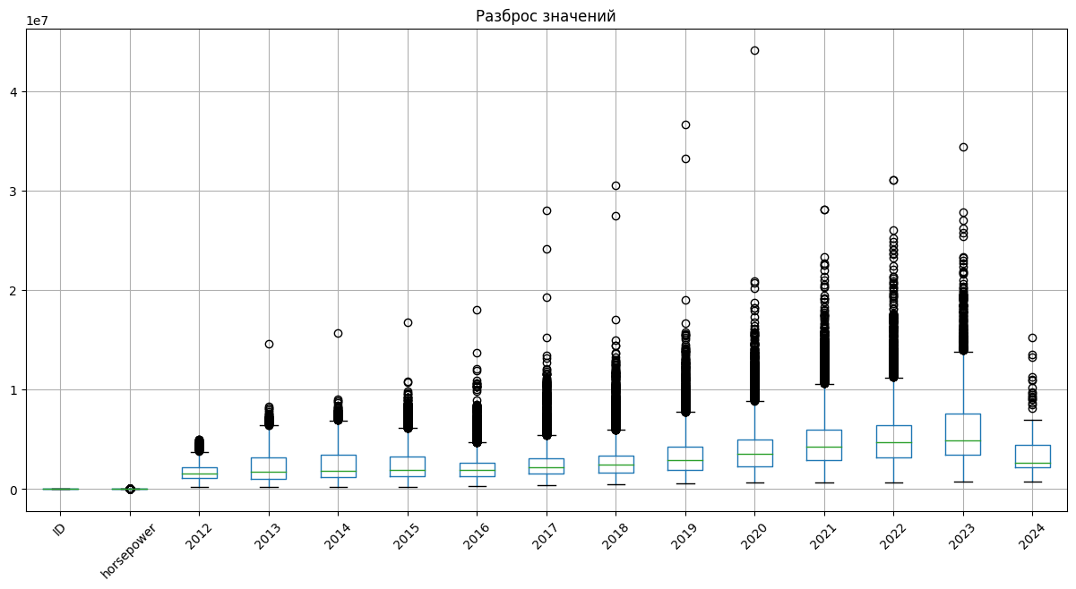
1. Первичный анализ данных
5

Slide 6
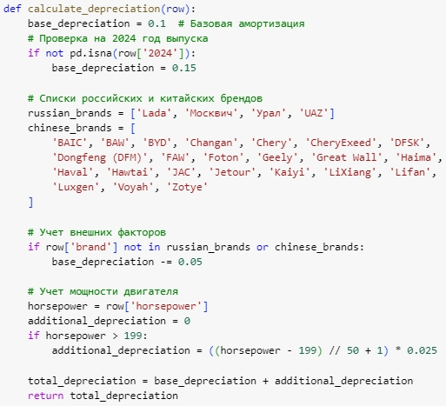
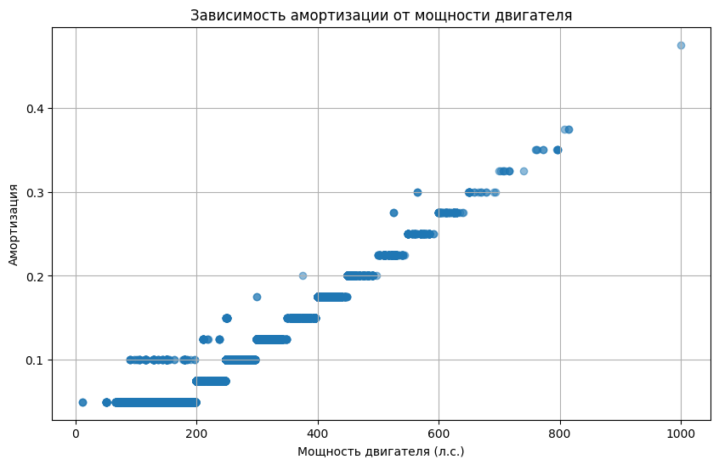
2. Расчет амортизации
Разработана функция определения амортизации для каждой строки
6

Slide 7
3. Предобработка пропусков
Обработка пропусков по заданному тренду. Использована модель линейной регрессии для заполнения пропусков в данных, где доступно более 4 ненулевых значений, путем преобразования данных в логарифмическую шкалу.
Оставшиеся значения заполнены по алгоритму умножения ближайшей доступной цены на амортизацию с учетом разрыва.
Отдельно полностью заполнен датафрейм с помощью линейной регрессии для независимой оценки влияния факторов на исходную динамику цен. Позволило это сделать, то, что в каждой строке было минимум два значения.
7

Slide 8
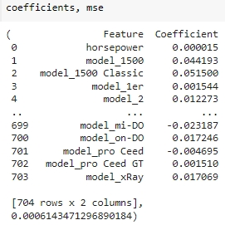
4. Факторный анализ
Определена средняя относительная разность цен для каждого года.
Закодированы категориальные переменные ‘model’ (OneHotEncoder).
Обучена модель линейной регрессии из предположения, что между признаками и целевой переменной(п.1) существует линейная зависимость.
Определены коэффициенты влияния признаков на исходную динамику цен
Коэффициенты перенесены в датафрейм со значениями, рассчитанными по амортизации и тренду.
8

Slide 9
5. Обучение модели предсказания амортизации
Для этой задачи была использована модель RandomForestRegressor из библиотеки scikit-learn. Выбор обусловлен устойчивостью модели к переобучению, способностью обрабатывать как категориальные, так и числовые данные, эффективной работой с нелинейными зависимостями.
Модель обучалась на данных заполненных по тренду и посчитанной амортизации, с добавлением дополнительных признаков, таких, как страна, бренд, модель, мощность, коэф. влияния модели автомобиля.
Далее изначально посчитанная амортизация обновлена на предсказанную, предполагая, что модель учла новые зависимости
9

Slide 10
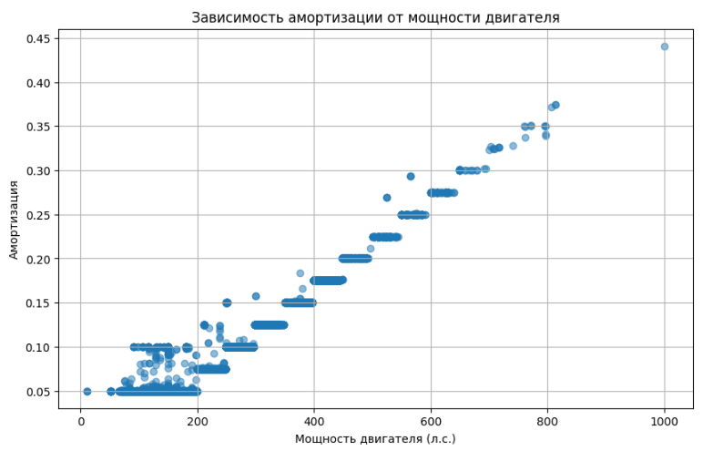
5. Обучение модели предсказания амортизации
10
Изменение распределения амортизации на графике зависимости от мощности

Slide 11

6. Модель предсказания цен
Обучены две модели RandomForestRegressor и CatBoostRegressor по предсказанию цен для 2024 года.
Данные разделили на тренировочную и тестовую выборки.
Посчитаны rmse для каждой модели по отдельности и для комплексного решения. Лучший результат показал комплексный вариант с разделением весов предикта на 0,75 и 0,25, соответственно.
Сделали предсказание на 2025 год.
Аналогично обучили модели для каждого года в исходной таблице, после чего изначально пустые значения были заменены на предсказанные.
11

Slide 12
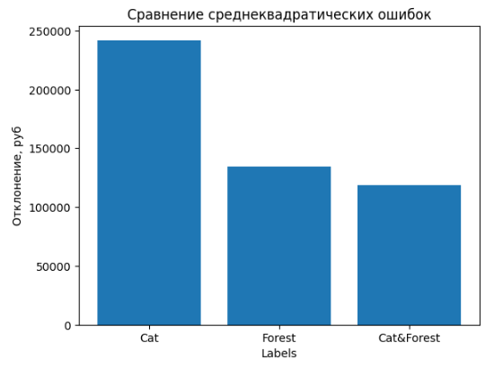
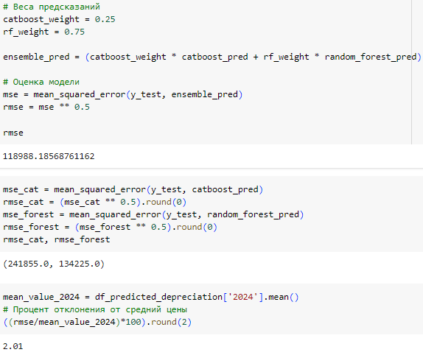
6. Модель предсказания цен
12

Slide 13
Итоги
Получилось разработать модели прогнозирования цен и амортизации на автомобили и заполнить пропуски с высокой точностью.
Были задействованы разные подходы анализа данных и разные модели машинного обучения.
Что можно улучшить:
Валидация моделей на данных с торговых площадок.
Анализ и поиск дополнительных признаков (кузов, КПП, тип двигателя, курс валют, процентная ставка и др.)
Поиск выбросов и аномалий, влияющих на точность предсказаний.
Тестирование и сравнение большего количества ML инструментов.

Slide 14
Решение: https://colab.research.google.com/drive/1L0zho490klfIncKEVwlKMIjqcyoBr8_Z?usp=sharing
Заполненный файл:
https://docs.google.com/spreadsheets/d/1--k91KzPG1CbGHVe0DZy2MdolCYBR7VB/edit?usp=sharing&ouid=115646337132528588756&rtpof=true&sd=true

Slide 15
Спасибо за внимание!

